Slide 1

Донбаська державна машинобудівна академія
«Вступна кампанія 2025 в Україні

Slide 2
НМТ – комп’ютерний онлайн-тест, що складатиметься з чотирьох предметів: українська мова, математика, історія України та четвертий предмет за вибором.
Потрібно знати про НМТ
Для вступу на перший курс для здобуття ступеня бакалавра будуть використовувати результати національного мультипредметного тесту (НМТ).
Тестування не можна буде пройти вдома, адже воно відбуватиметься в спеціальних тимчасових екзаменаційних центрах (приміщеннях шкіл, університетів), створених у населених пунктах України.
За кордоном тимчасові екзаменаційні центри буде створено в 57 містах 32 країн.
Провести основну сесію тестування планується в таких країнах: Австрія, Азербайджан, Бельгія, Болгарія, Велика Британія, Грузія, Данія, Естонія, Ірландія, Іспанія, Італія, Канада, Латвія, Литва, Люксембург, Молдова, Нідерланди, Німеччина, Норвегія, Польща, Португалія, Румунія, Словаччина, США, Туреччина, Угорщина, Фінляндія, Франція, Чехія, Швейцарія і Швеція.

Slide 3

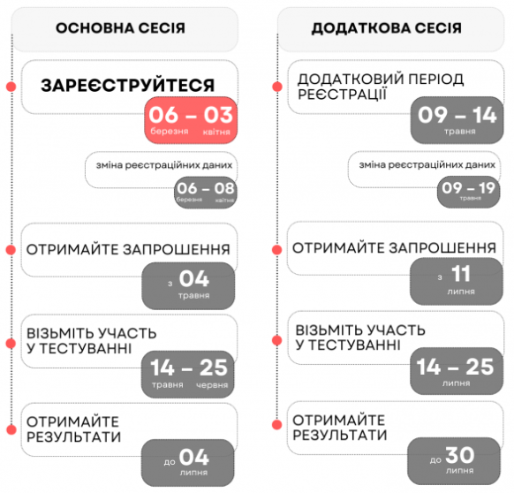
РЕЄСТРАЦІЯ НА ОСНОВНУ ТА ДОДАТКОВУ СЕСІЮ НМТ 2025

Slide 4
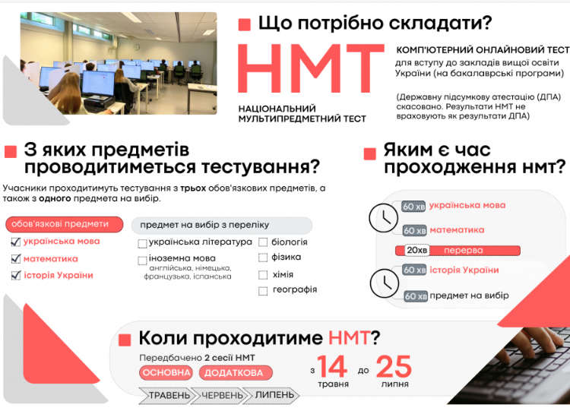
ПРЕДМЕТИ та ЧАС СКЛАДАННЯ НМТ 2025

Slide 5
Мотиваційний лист
Обов’язковою умовою вступу в 2025 році до закладів вищої освіти України, в тому числі і до ДДМА на всі спеціальності та освітні програми, є подання кожним вступником мотиваційного листа.
Мотиваційний лист – це документ, що складається і подається вступником до закладу вищої освіти, у якому пояснюються причини, через які вступник вважає себе найкращим кандидатом для вступу на відповідну навчальну програму. Підготовка такого листа вимагає детального дослідження вступником загального академічного середовища ЗВО та різних освітніх програм.
Кількість поданих заяв, відповідають кількості мотиваційних листів.
Правила написання та вимоги до мотиваційного листа розміщено в правилах прийому та на офіційному сайті ДДМА.

Slide 6
Основні дати для вступу до ЗВО
01 липня – 20 жовтня – Реєстрація електронних кабінетів вступників, завантаження необхідних документів.
03 – 10 липня – Реєстрація заяв на участь у співбесідах та творчому конкурсі через електронний кабінет вступника, завантаження необхідних документів (на бюджет). До 25 липня – на контракт.
з 08 по 19 липня - Проведення співбесід та творчого конкурсу для вступу на спеціальність А7 «Фізична культура і спорт» (на бюджет і контракт). До 1 серпня – (на контракт).
19 липня - 1 серпня – Прийом заяв від випускників ШКІЛ, ПТУ, ВПУ, КОЛЕДЖІВ, ТЕХНІКУМІВ в електронному вигляді.
06 - 09 серпня – Абітурієнт повинен надіслати сканкопії та/або фотокопії документів на електронну пошту приймальної комісії.
11 серпня – Зарахування на бюджет
30 серпня – Зарахування на контракт

Slide 7
Кількість заяв та пріоритетність
Абітурієнт може подати: до 5 заяв на бюджет;
до 15 заяв на бюджет + контракт.
У процесі подання заяв для участі в конкурсі абітурієнту необхідно вказати в кожній заяві пріоритетність від 1 до 5, при цьому «1» визначає найвищу пріоритетність.
Пріоритетність не може бути змінена впродовж всієї вступної кампанії.
Конкурсний бал для вступу на місця державного замовлення:
D4 «Публічне управління та адміністрування» не менше 150 балів (на бюджет та контракт), для інших спеціальностей – не менше ніж 130 балів (100 і більше балів - на контракт).

Slide 8
КОНКУРСНИЙ БАЛ
Для вступу на перший курс для здобуття ступеня бакалавра на основі повної загальної середньої освіти та НРК5
за результатами
НМТ 2024, 2025 року КБ розраховується за формулою:
Конкурсний бал (КБ) = (К1 × П1 + К2 × П2 + К3 × П3+ К4 × П4 + КТ × TK) / (К1 + К2 + К3+ К4мах + КТ)
за результатами НМТ 2023 року КБ розраховується за формулою :
Конкурсний бал (КБ) = (К1 × П1 + К2 × П2 + К3 × П3 + КТ × TK) / (К1 + К2 + К3 + КТ)
за результатами НМТ 2022 року КБ розраховується за формулою :
Конкурсний бал (КБ) = (К1 × П1 + К2 × П2 + К3 × П3 + КТ × ТК) / (К1 + К2 + К3 + КТ)
К4макс - максимальне значення предметного коефіцієнту з вибіркового предмету НМТ 2023, 2024 року для відповідної спеціальності

Slide 9
Перелік документів, що необхідно надати для вступу до ДДМА
Абітурієнти, які були рекомендовані до зарахування на навчання за державним замовленням або за кошти фізичних та юридичних осіб, мають надіслати з 06 по 09 серпня на електронну пошту pk.ddma.1952@gmail.com приймальної комісії сканкопії та/або фотокопії наступних документів з накладанням КЕП/ЕЦП:
документа про здобуту освіту і додатка до нього;
документа, що посвідчує особу та громадянство та витяг про місце проживання із застосунку Дія;
кольорову фотокартку розміром 3×4 см;
довідки про присвоєння індивідуального податкового номера; для призовників - посвідчення про приписку до призивної дільниці, для військовозобов’язаних - військовий квиток або тимчасове посвідчення, для резервістів - військовий квиток.

Slide 10
CПЕЦІАЛЬНІ УМОВИ УЧАСТІ У КОНКУРСНОМУ ВІДБОРІ
(вступ без НМТ, за співбесідою)
особи з інвалідністю внаслідок війни;
постраждалі учасники Революції Гідності та учасники бойових дій;
постраждалі внаслідок Чорнобильської катастрофи;
особи, місце проживання яких зареєстровано на тимчасово окупованій території або в населених пунктах, віднесених до територій активних бойових станом на 01 липня року вступу, та які перебувають на ній або які переселилися з неї після 01 січня року вступу;
особи з інвалідністю, які неспроможні відвідувати навчальний заклад;
особи з особливими фізичними потребами, яким відмовили у проходженні НМТ;
особи з інвалідністю, які у 2025 не складають НМТ через захворювання або патологічний стан.
Документи для підтвердження пільг надсилаються на пошту приймальної комісії до подання електронної заяви pk.ddma.1952@gmail.com

Slide 11
Перелік освітніх програм та спеціальностей за якими оголошується
прийом на навчання до ДДМА
№ з/п | Спеціальність | Освітня програма
1 | А4.04 Середня освіта (математика) | Математика
2 | А7 Фізична культура і спорт | Фізична культура і спорт
3 | С1 Економіка та міжнародні економічні відносини (за спеціалізаціями) | Економіка та бізнес-аналітика
4 | С2 Політологія | Політологія
5 | D1 Облік і оподаткування | Облік і оподаткування
6 | D2 Фінанси, банківська справа, страхування та фондовий ринок | Фінанси, банківська справа та страхування
7 | D3 Менеджмент | Менеджмент
8 | D5 Маркетинг | Маркетинг
9 | D7 Торгівля | Підприємництво, торгівля та біржова діяльність
10 | D4 Публічне управління та адміністрування | Публічне управління та адміністрування
11 | E3 Хімія | Хімія харчових продуктів

Slide 12
Перелік освітніх програм та спеціальностей за якими оголошується
прийом на навчання до ДДМА
№ з/п | Спеціальність | Освітня програма
12 | F3 Комп’ютерні науки | Комп'ютерні науки
13 | F7 Комп’ютерна інженерія | Комп'ютерні системи та мережі
14 | F4 Системний аналіз | Інтелектуальні системи прийняття рішень
15 | F6 Інформаційні системи та технології | Інформаційні системи, технології та web-дизайн
16 | G9 Прикладна механіка | Зварювання і споріднені процеси
17 | G9 Прикладна механіка | Інтегроване проектування машин і технологій обробки матеріалів
18 | G9 Прикладна механіка | Прикладна механіка
19 | G11.01 Машинобудування (Верстати та інструменти) | Мехатронні системи, інструменти та технології
20 | G11.05 Машинобудування (Транспортні засоби) | Підйомно-транспортні машини та робототехніка
21 | G10 Металургія | Інноваційні технології обробки металів тиском
22 | G10 Металургія | Ливарне виробництво чорних та кольорових металів і сплавів
23 | G3 Електрична інженерія | Електроенергетика, електротехніка та електромеханіка
24 | G7 Автоматизація, комп’ютерно-інтегровані технології та робототехніка | Автоматизація та комп'ютерно-інтегровані технології

Slide 13
ПРОГРАМА ПІДТРИМКИ ВИПУСКНИКІВ 11-х КЛАСІВ КРАМАТОРСЬКА
Шановні абітурієнти!
У Краматорську третій рік діє програма підтримки учнів міста, за якою ви маєте змогу за рахунок місцевого бюджету здобути ступінь «Бакалавр» у Донбаській державній машинобудівній академії.
Щоб скористатися програмою необхідно:
1. Бути випускником 11 класу 2025 року будь-якої школи Краматорська;
2. Вступити до ДДМА на контракт (скласти НМТ 2025 року на 100 і більше балів).

Slide 14
Перелік спеціальностей особливої підтримки
Шифр галузі | Галузь знань | Код спеціальності | Назва спеціальності
A | Освіта | A4 | A4.04 «Середня освіта (Математика)»
E | Природничі науки математика та статистика | E3 | Хімія
G | Інженерія, виробництво та будівництво | G3 | Електрична інженерія
 |  | G7 | Автоматизація, комп’ютерно- інтегровані технології та робототехніка
 |  | G9 | Прикладна механіка
 |  | G10 | Металургія
 |  | G11 | Машинобудування (за спеціалізаціями)

Slide 15
Освітні центр «Донбас-Україна» та «Крим-Україна»
Освітні центри «Донбас-Україна» та «Крим-Україна» для осіб, місце проживання яких зареєстровано (задекларовано) на тимчасово окупованій території, або в населених пунктах, віднесених до територій активних бойових дій (територій активних бойових дій, на яких функціонують державні електронні інформаційні ресурси) станом на 01 липня 2025 року та які перебувають на ній або які переселилися з неї після 01 січня 2025 року, працюватимуть з 01 червня до 30 вересня.
Вступники, які зареєстровані та проживають на зазначених територіях, мають право вступати в межах квоти-2 (40% від максимального обсягу державного замовлення) для здобуття освітнього ступеня бакалавра на основі повної загальної середньої освіти.
Для участі у конкурсі за державним замовленням в межах квоти-2 необхідно подати заяви на вступ з 19 липня до 1 серпня.

Slide 16
Додатковий прийом заяв та документів
Етапи вступної кампанії | Денна форма здобуття освіти | Заочна форма здобуття освіти
Реєстрація заяв на участь у співбесідах та творчих конкурсах здійснюється | 01 вересня – 13 вересня
Співбесіди та творчі конкурси | 16 вересня -23 вересня
Початок прийому заяв та документів | 01 вересня
Закінчення прийому заяв та документів | о 18 годині 14 вересня
Формування рейтингових списків вступників, надання рекомендацій до зарахування та оприлюднення списку рекомендованих з повідомленням про отримання чи неотримання ними права здобувати вищу освіту | не пізніше 25 вересня
Вступники, які отримали рекомендації, мають виконати вимоги до зарахування на місця державного замовлення | до 18:00 29 вересня
Зарахування вступників | не пізніше ніж 30 вересня

Slide 17
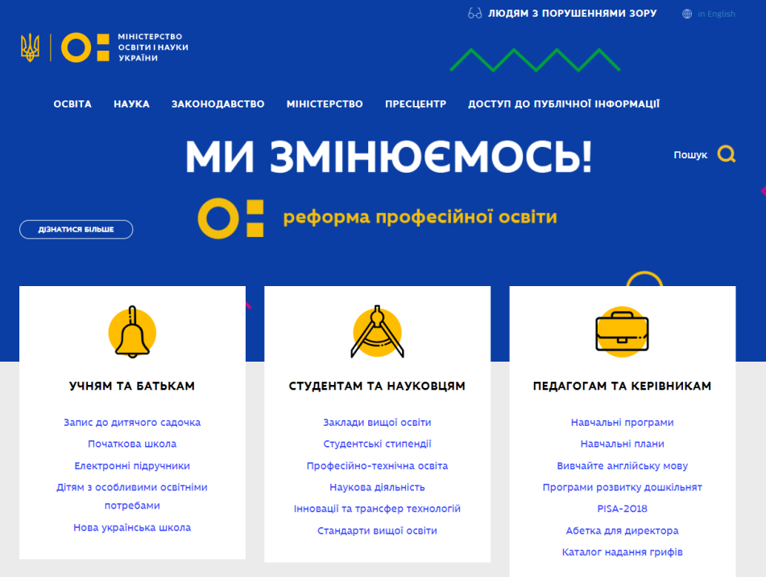
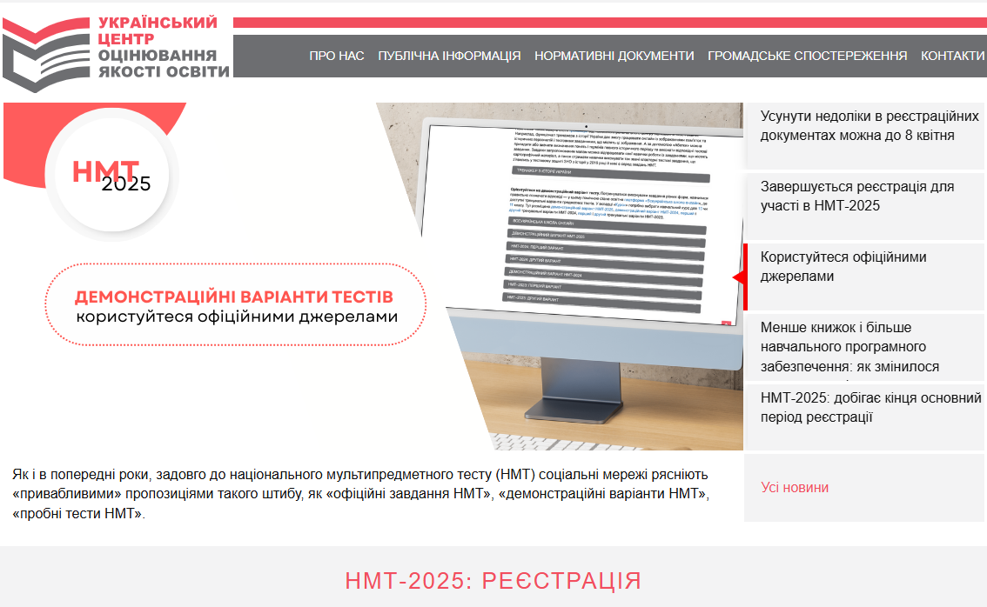
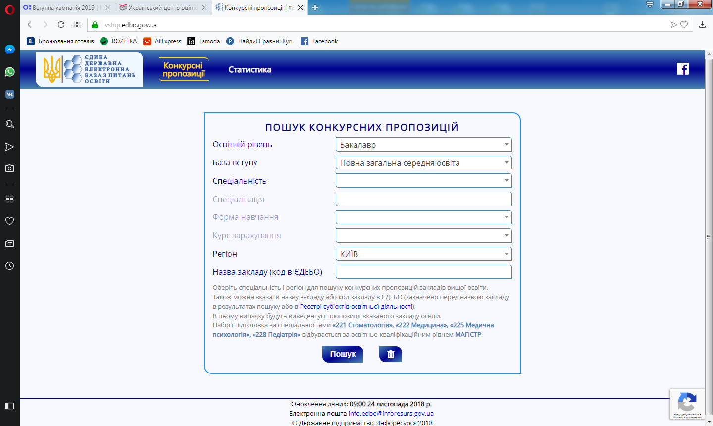
Корисні джерела:
МОН – www.mon.gov.ua
УЦОЯО – www.testportal.gov.ua
ЄДЕБО – https://vstup.edbo.gov.ua/

Slide 18
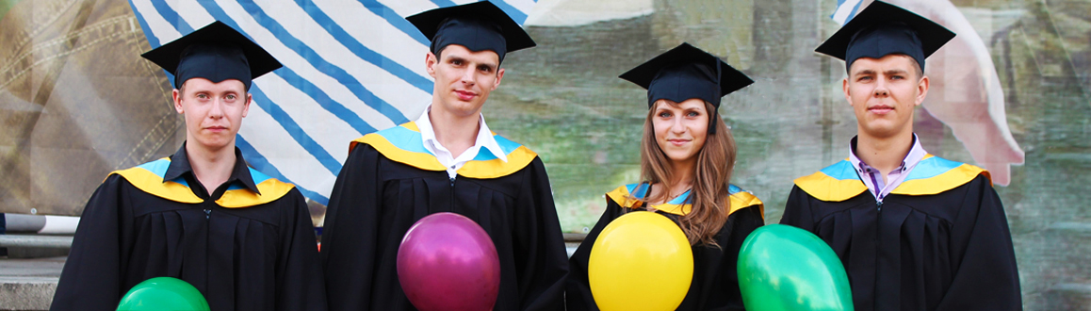
Ласкаво запрошуємо до навчання!
Більш детальну інформацію про ДДМА можна отримати на веб-сайті скориставшись «ПУТІВНИКОМ ДО ДДМА» за посиланням:
http://www.dgma.donetsk.ua/putivnik-po-kramatorskiy-donbaskiy-derzhavniy-mashinobudivniy-akademiyi.html
У разі необхідності працівники Приймальної комісії допоможуть вам
у вирішенні питань, що стосуються вступу до ДДМА
місто Краматорськ: +380503477849, +380660517489; 0952455537;
місто Кам’янське: +380993071669; місто Тернопіль: +380663360808.
Безоплатні підготовчі курси до НМТ: +380997331694
email: pk.ddma.1952@gmail.com
Сайт академії: www.dgma.donetsk.ua

